Slide 1
Ana-baba eğitimi
Hafta 1

Slide 2
Tanışma

Slide 3
Beklentiler

Slide 4
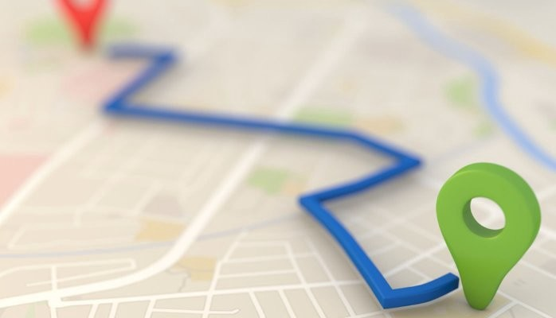
Dersin tanıtımı
Ders izlencesi

Slide 5
Ana-baba eğitimi

Slide 6
aile

Slide 7
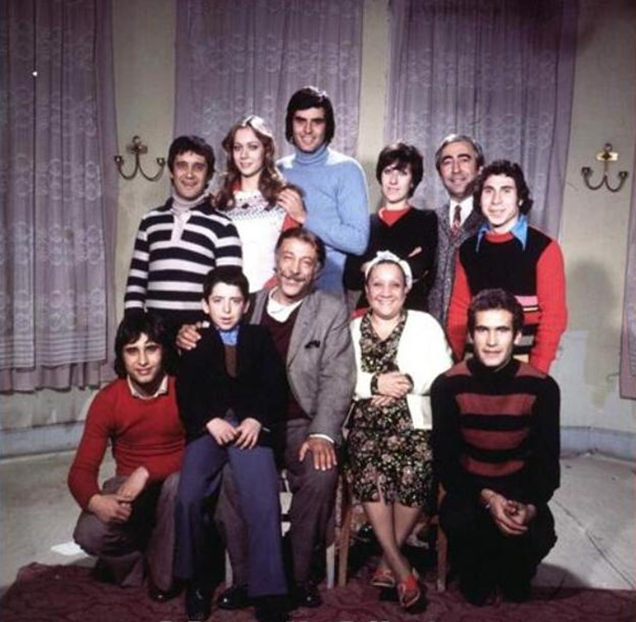
Aile
Türk Dil Kurumu’nun tanımı:
Aile
1. isim, toplum bilimi Evlilik ve kan bağına dayanan, karı, koca, çocuklar, kardeşler arasındaki ilişkilerin oluşturduğu toplum içindeki en küçük birlik:
2. isim Aynı soydan gelen veya aralarında akrabalık ilişkileri bulunan kimselerin tümü:
3. isim Birlikte oturan hısım ve yakınların tümü.

Slide 8
Aile Yapısının tarihsel gelişimi
Tarıma dayalı üretimden sanayi üretimine geçiş
Tarım ve sanayinin endüstri sistemine dönüşmesi
Bireylerin geleneksel yaklaşımdan uzaklaşarak özgürlükçü davranışları benimsemesi

Slide 9
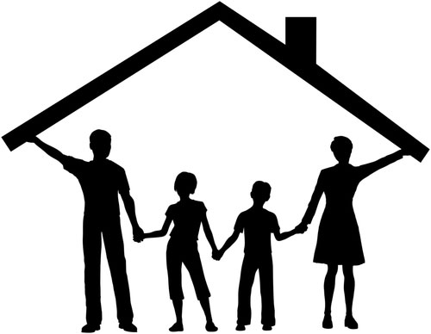
Aile Çeşitleri
Çekirdek Aile
Geniş Aile
Tek Ebeveynli Aile
Çocuksuz Aile
Geçiş Ailesi
(Güler Yıldız, 2017)

